Slide 1





CHAINSAFE
SECURITY
Il nostro mondo, la tua tranquillità.

Slide 2


CHAINSAFE SECURITY
Perdita di Dati Sensibili
Minaccia Software
Malware nascosti
Modifiche Non Autorizzate

Slide 3

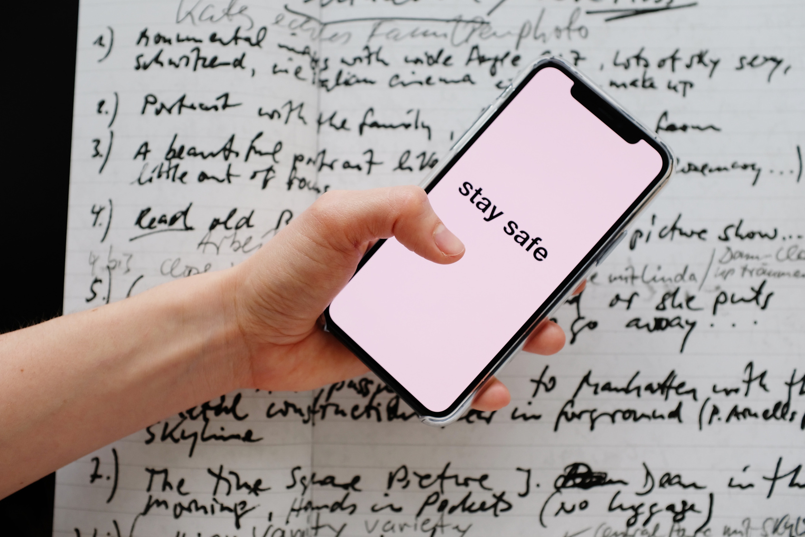
CHAINSAFE SECURITY
La Nostra Soluzione
Piattaforma blockchain
Sicurezza Decentralizzata
Verifica delle versioni software

Slide 4



PERCHÈ
CHAINSAFE SECURITY
SCEGLIERCI
ChainSafe Security
WhiteCryption
GuardTime
Analisi dati su minacce
Sicurezza
Verifica versioni

Slide 5

Analisi di mercato
CHAINSAFE SECURITY
€80K
60% - 70%
Previsioni
Ricavi
Sviluppo del Software: 25.000 €
Infrastruttura e Hosting: 15.000€
Consulenza e Esperti: 1.800 €
Formazione del Personale: 8.000 €
Manutenzione Continua: 15.000 €
Marketing e Distribuzione: 12.000 €
Ricavo Primo anno : - 2.500 €
Ricavo Secondo anno: + 1.500€
Ricavo terzo anno: + 9.000€
Ricavi annuali quarto anno: +25.000 €

Slide 6




CHAINSAFE SECURITY
Business Model
Piano di prova
​
Piano Unico
Piano Premium
Sanità
Difesa
​
Logistica​
Energia​
Servizi finanziari

Slide 7












CHAINSAFE SECURITY
Il nostro
Team
Alfio Spoto
Roberta Matassa
Emanuele Valore
Project manager
CEO
UI designer
Gabriele Ruggieri
Daniela Longo
Matteo Vullo
Daniela Ferrara
Product manager
CMO
CTO
Operation manager

Slide 8










Le nostre previsioni
CHAINSAFE SECURITY
24 MESI
Allargamento delle funzioni a livello nazionale e crescita blockchain private
6 MESI
Sviluppo della piattaforma e ricerca di partnership locali
12 MESI
36+ MESI
Allargamento a livello internazionale con un livello di utenza attiva stabile
Rilascio della piattaforma ed acquisizione clienti

Slide 9

CHAINSAFE SECURITY
FINANCING
Proiezioni Finanziarie 1° anno
5%
€1,850
EBITDA
45%
€68,150
RICAVI
€70,000
50%
COSTI

Slide 10




CHAINSAFE SECURITY
GRAZIE
www.chainsafesecurity.com
chainsafesecurity@gmail.com
+39 34507642356
Via Gabriele d’Annunzio 324,
CAP 97545

